Slide 1
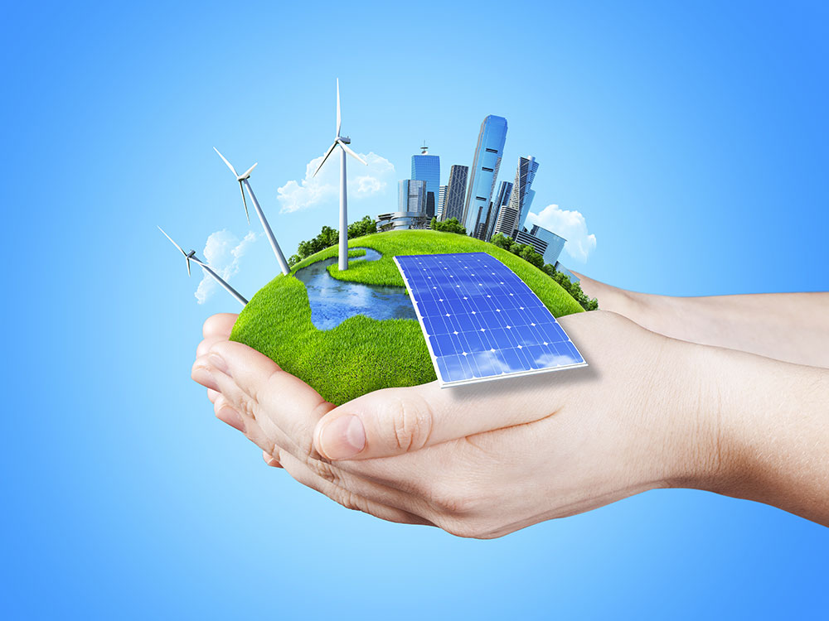


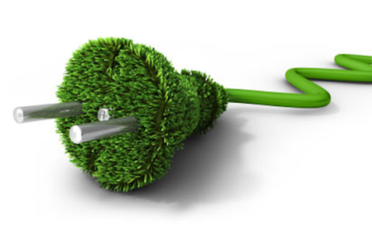

Il documento e le informazioni in esso contenute sono di proprietà della Fototherm Srl.
La riproduzione del presente documento o l’utilizzo delle informazioni in esso contenuto, in tutto o in parte, è severamente proibito, senza un espresso consenso scritto da parte della Fototherm Srl
    CONVEGNO: " EFFICIENZA ENERGETICA, RINNOVABILI E CREDITO D’IMPOSTA"
21 GIUGNO 2022 UDINE
    TRANSIZIONE ENERGETICA:
    IL SOLE, ALLEATO CONTRO IL CARO ENERGIA

Slide 2
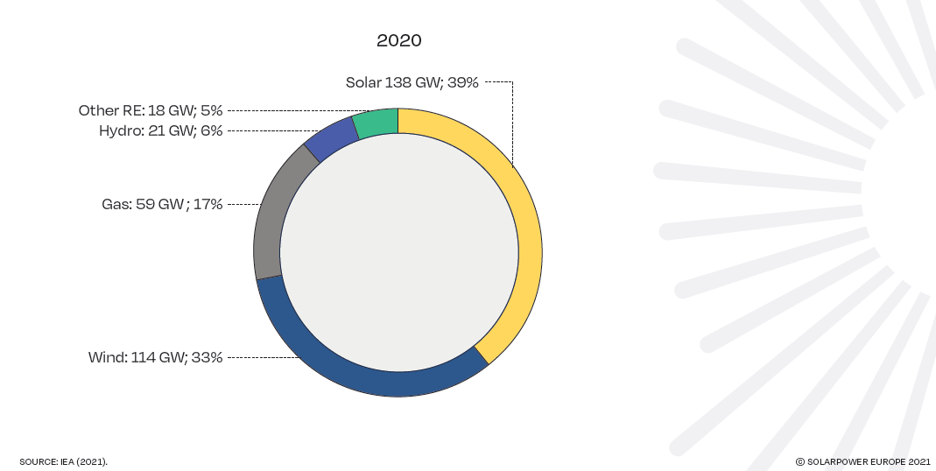
Il documento e le informazioni in esso contenute sono di proprietà della Fototherm Srl.
La riproduzione del presente documento o l’utilizzo delle informazioni in esso contenuto, in tutto o in parte, è severamente proibito, senza un espresso consenso scritto da parte della Fototherm Srl.
    COSA STA ACCADENDO NEL MONDO
Produzione di energia per fonte:

Slide 3
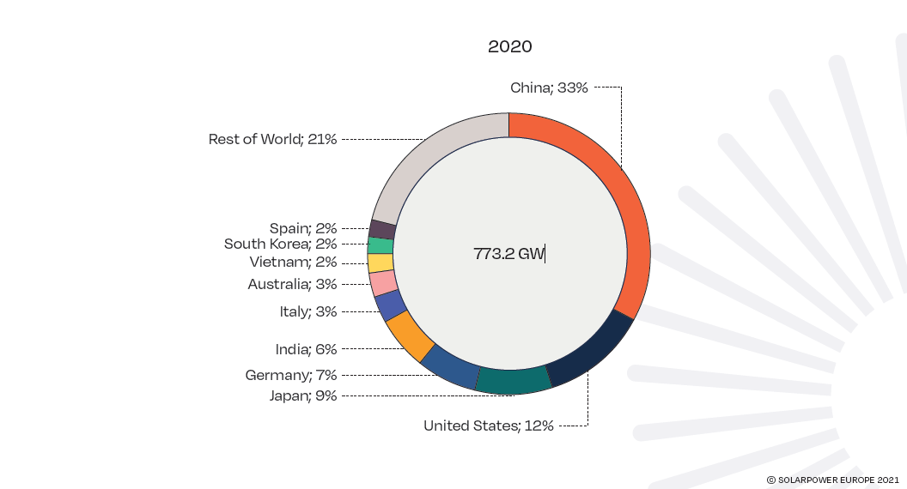
Il documento e le informazioni in esso contenute sono di proprietà della Fototherm Srl.
La riproduzione del presente documento o l’utilizzo delle informazioni in esso contenuto, in tutto o in parte, è severamente proibito, senza un espresso consenso scritto da parte della Fototherm Srl.
    COSA STA ACCADENDO AL FV NEL MONDO
I primi 10 mercati del fotovoltaico:

Slide 4
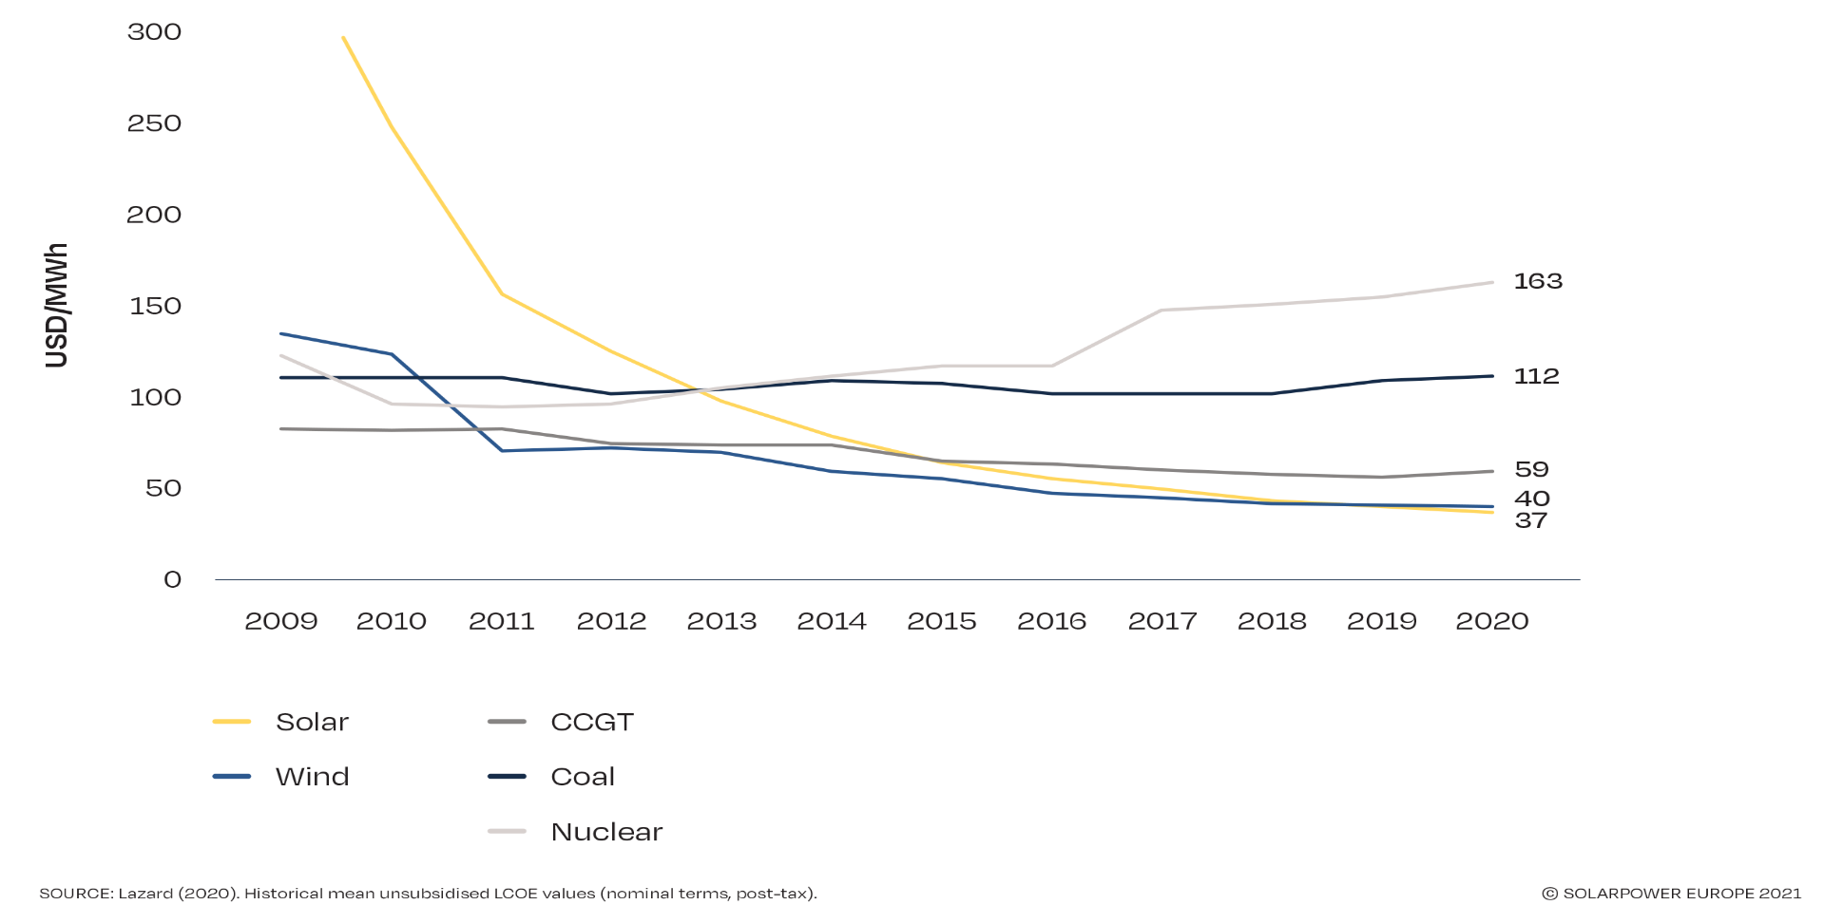
Il documento e le informazioni in esso contenute sono di proprietà della Fototherm Srl.
La riproduzione del presente documento o l’utilizzo delle informazioni in esso contenuto, in tutto o in parte, è severamente proibito, senza un espresso consenso scritto da parte della Fototherm Srl.
    PERCHÉ UTILIZZARE IL FOTOVOLTAICO
Confronto del valore di produzione dell’energia per tecnologia:

Slide 5
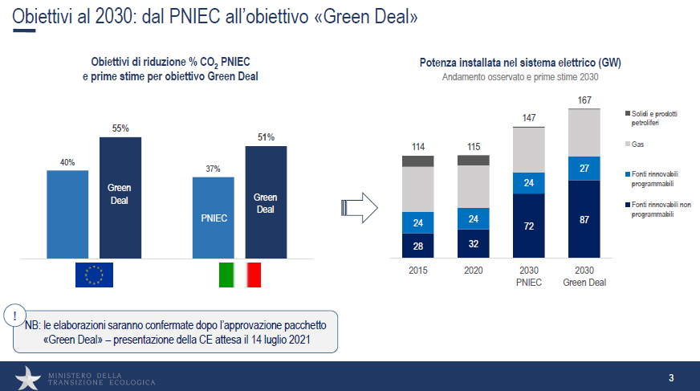
Il documento e le informazioni in esso contenute sono di proprietà della Fototherm Srl.
La riproduzione del presente documento o l’utilizzo delle informazioni in esso contenuto, in tutto o in parte, è severamente proibito, senza un espresso consenso scritto da parte della Fototherm Srl.
    OBIETTIVI ITALIANI

Slide 6
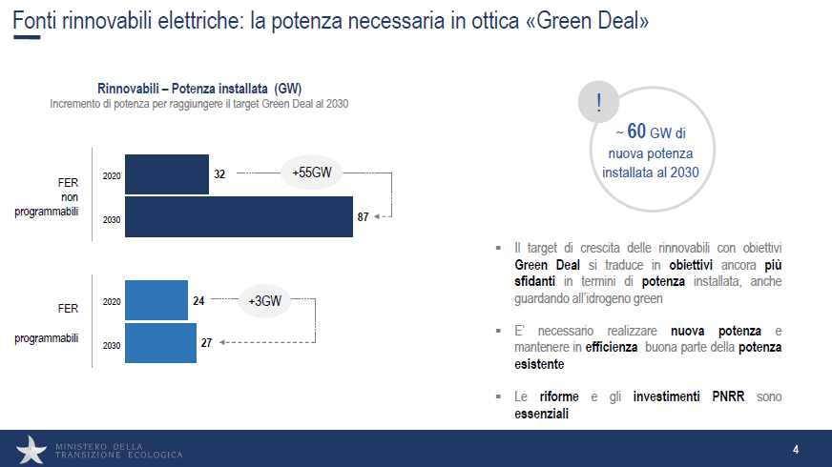
Il documento e le informazioni in esso contenute sono di proprietà della Fototherm Srl.
La riproduzione del presente documento o l’utilizzo delle informazioni in esso contenuto, in tutto o in parte, è severamente proibito, senza un espresso consenso scritto da parte della Fototherm Srl.
    POTENZA DA INSTALLARE

Slide 7
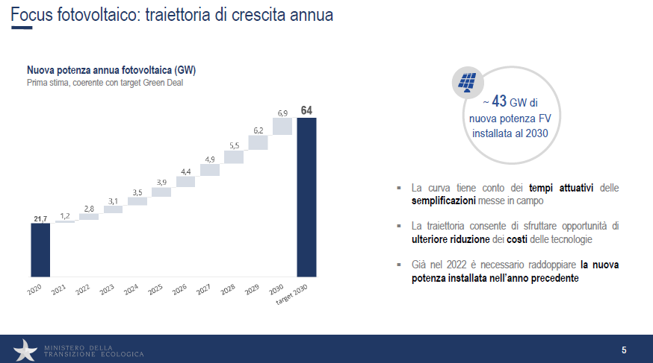
Il documento e le informazioni in esso contenute sono di proprietà della Fototherm Srl.
La riproduzione del presente documento o l’utilizzo delle informazioni in esso contenuto, in tutto o in parte, è severamente proibito, senza un espresso consenso scritto da parte della Fototherm Srl.
    OBIETTIVI ANNUI

Slide 8
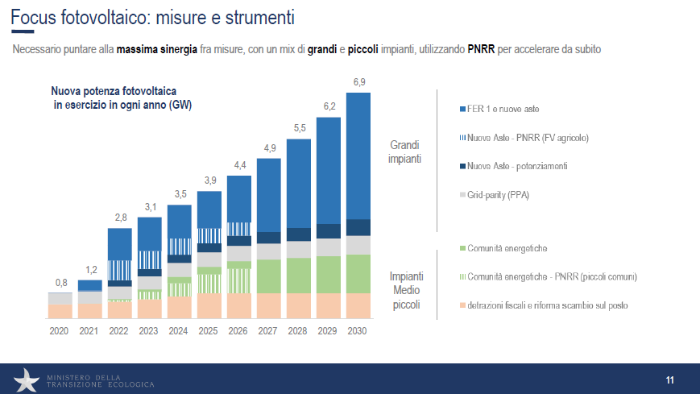
Il documento e le informazioni in esso contenute sono di proprietà della Fototherm Srl.
La riproduzione del presente documento o l’utilizzo delle informazioni in esso contenuto, in tutto o in parte, è severamente proibito, senza un espresso consenso scritto da parte della Fototherm Srl.
    PIANO TEMPORALE

Slide 9
Il documento e le informazioni in esso contenute sono di proprietà della Fototherm Srl.
La riproduzione del presente documento o l’utilizzo delle informazioni in esso contenuto, in tutto o in parte, è severamente proibito, senza un espresso consenso scritto da parte della Fototherm Srl.
    SEMPLIFICAZIONI CON IL DL ENERGIA (17/2022)
Installazione di fotovoltaico su tetto ed opere funzionali alla connessione sono "manutenzione ordinaria" , sempre ammessa;
Paesaggistica non necessaria se i pannelli FV sono integrati;
Identificazione AREE IDONEE per impianti a terra presso zone industriali, artigianali, commerciali, FS, autostrade (SOLAR BELT);
Nelle aree industriali in deroga agli strumenti urbanistici comunali ed oltre indici di copertura esistenti : si può arrivare al 60% di area;
Possibilità di effettuare l’autoconsumo a distanza fino a 10 km;

Slide 10
Il documento e le informazioni in esso contenute sono di proprietà della Fototherm Srl.
La riproduzione del presente documento o l’utilizzo delle informazioni in esso contenuto, in tutto o in parte, è severamente proibito, senza un espresso consenso scritto da parte della Fototherm Srl.
    "SOLAR BELT" DEL DL ENERGIA (17/2022)
Vengono definite AREE IDONEE ad installazione di impianti fotovoltaici a terra , quindi ammissibili di accesso agli incentivi statali:
Aree entro 300m da zone a destinazione industriale, artigianale e commerciali + cave e miniere (zone interesse nazionale);
Aree interne a stabilimenti ed aree agricole entro 300m da essi;
Aree entro 300m da fotovoltaici esistenti ed in rifacimento;
Aree entro 150m da rete autostrade ed FS.
AREE IDONEE HANNO PERCORSO AUTORIZZATIVO PRIVILEGIATO

Slide 11
Il documento e le informazioni in esso contenute sono di proprietà della Fototherm Srl.
La riproduzione del presente documento o l’utilizzo delle informazioni in esso contenuto, in tutto o in parte, è severamente proibito, senza un espresso consenso scritto da parte della Fototherm Srl.
    "SOLAR BELT" DEL DL ENERGIA (17/2022)
PERCORSO AUTORIZZATIVO AREE IDONEE:
fino a 1MW, la dichiarazione di inizio lavori asseverata (DILA);
da 1 a 10MW, la procedura abilitativa semplificata (PAS) indipendentemente dal livello di tensione (anche alta tensione);
oltre i 10MW la procedura di autorizzazione unica (PAU).
AREE IDONEE POTRANNO QUINDI PARTECIPARE ALLA RACCOLTA DI INCENTIVI E PARTECIPARE A COMUNITA’ ENERGETICHE, MA SOPRATTUTTO ESSERE VELOCEMENTE AUTORIZZATE

Slide 12
Il documento e le informazioni in esso contenute sono di proprietà della Fototherm Srl.
La riproduzione del presente documento o l’utilizzo delle informazioni in esso contenuto, in tutto o in parte, è severamente proibito, senza un espresso consenso scritto da parte della Fototherm Srl.
    "AUTOCONSUMO ENTRO 10km" DEL DL ENERGIA
Possibilità di fare autoconsumo a distanza con un collegamento diretto fino a 10 chilometri (no altre utenze diverse):
Oneri di sistema applicati(purtroppo qualcuno deve pagarli…);
Non applicate accisa, perdite, dispacciamento, trasmissione e no trader;
Risparmi stimati fra 23-28€/MWh (per impianti di terzi) e 29-40 €/MWh (impianti propri no accisa).
Possibilità per auto-consumatore di utilizzare la rete di distribuzione esistente (entro 10 km) per condividere l’energia prodotta dagli impianti a fonti rinnovabili e consumarla nei punti di prelievo nella titolarità dello stesso auto-consumatore:
Autoconsumo collettivo e comunità energetiche.

Slide 13
Il documento e le informazioni in esso contenute sono di proprietà della Fototherm Srl.
La riproduzione del presente documento o l’utilizzo delle informazioni in esso contenuto, in tutto o in parte, è severamente proibito, senza un espresso consenso scritto da parte della Fototherm Srl.
    NUMERI SALIENTI DEL FOTOVOLTAICO
UNITÁ DI MISURA:
Kilowatt di picco (kWp), ovvero oggi 2-3 moduli fotovoltaici;
OCCUPAZIONE DI SPAZIO:
Su tetto 5-6m² / kWp;
A terra 12-14m² / kWp;
PRODUTTIVITÁ ANNUA IN FVG:
Su tetto 1.100-1.200 kWh / kWp;
A terra 1.200-1.500 kWh / kWp;

Slide 14
Il documento e le informazioni in esso contenute sono di proprietà della Fototherm Srl.
La riproduzione del presente documento o l’utilizzo delle informazioni in esso contenuto, in tutto o in parte, è severamente proibito, senza un espresso consenso scritto da parte della Fototherm Srl.
    NUMERI SALIENTI DEL FOTOVOLTAICO
COSTO:
Su tetto 720-900€ / kWp in funzione delle taglie (15.000-100kWp);
A terra 760-880€ / kWp in funzione delle taglie (10.000-1.000kWp);
PAY BACK:
Su tetto 2,8-3,2 anni circa in autoconsumo; 4-4,5 anni in vendita;
A terra numeri simili;
GARANZIA:
10 anni sul prodotto (inverter + moduli fotovoltaici);
25-30 anni sulla performance dei moduli (-15% massimo decadimento);

Slide 15
Il documento e le informazioni in esso contenute sono di proprietà della Fototherm Srl.
La riproduzione del presente documento o l’utilizzo delle informazioni in esso contenuto, in tutto o in parte, è severamente proibito, senza un espresso consenso scritto da parte della Fototherm Srl.
    NUMERI SALIENTI DEL FOTOVOLTAICO
CO₂ EVITATA:
Consiste in 454,6 gCO₂/kWh (da dati 2020) in base ad aggiornamento da Rapporto ISPRA 343-2021, ovvero utilizzando i dati riferiti alla "produzione termoelettrica lorda" come valore di CO2 evitata da introduzione nel mercato elettrico di 1 kWh "rinnovabile" che ufficialmente soppianta un unità elettrica da mix fossile;
Per 1MWp di fotovoltaico installato si aggira fra 500-695 ton CO₂/anno;
Valore odierno della CO₂ 80€/ ton (MERCATO ETS);
DIVENTA UNA COMPONENTE NON TRASCURABILE DEL RITORNO D’INVESTIMENTO.

Slide 16
Il documento e le informazioni in esso contenute sono di proprietà della Fototherm Srl.
La riproduzione del presente documento o l’utilizzo delle informazioni in esso contenuto, in tutto o in parte, è severamente proibito, senza un espresso consenso scritto da parte della Fototherm Srl.
    ESEMPI REALIZZAZIONI A TETTO

Slide 17
Il documento e le informazioni in esso contenute sono di proprietà della Fototherm Srl.
La riproduzione del presente documento o l’utilizzo delle informazioni in esso contenuto, in tutto o in parte, è severamente proibito, senza un espresso consenso scritto da parte della Fototherm Srl.
    SOLUZIONI TERRA – INSEGUITORE MONOASSE

Slide 18
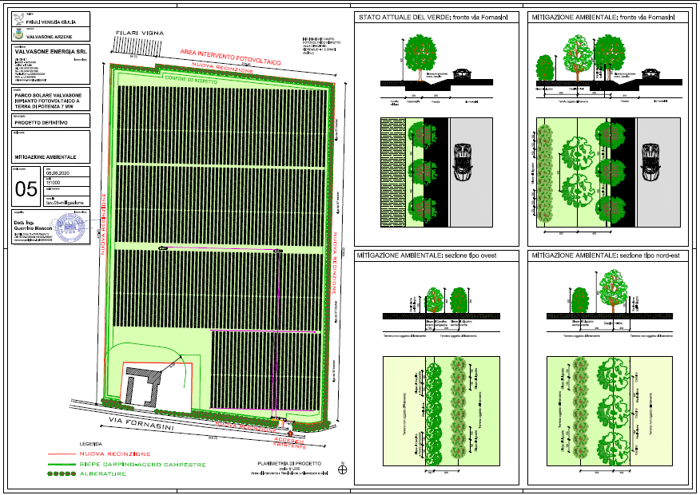
Il documento e le informazioni in esso contenute sono di proprietà della Fototherm Srl.
La riproduzione del presente documento o l’utilizzo delle informazioni in esso contenuto, in tutto o in parte, è severamente proibito, senza un espresso consenso scritto da parte della Fototherm Srl.
    SOLUZIONI TERRA – INSEGUITORE MONOASSE

Slide 19
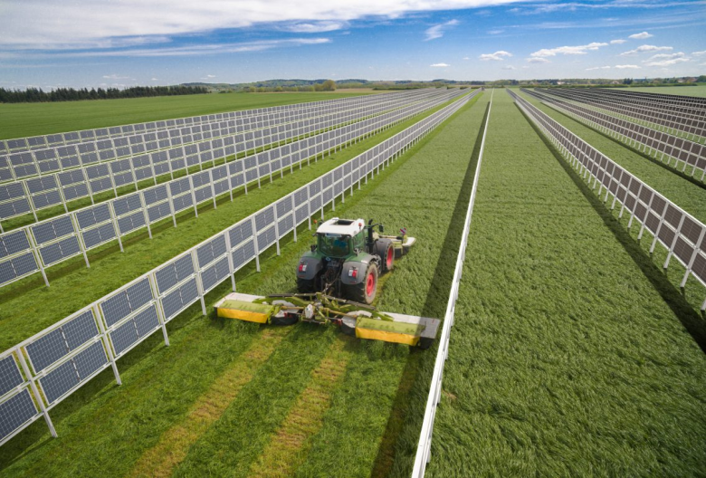
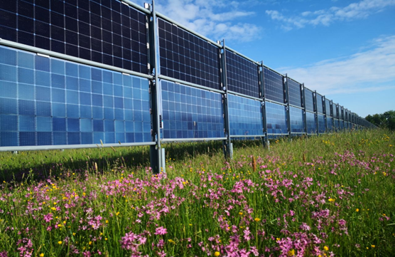
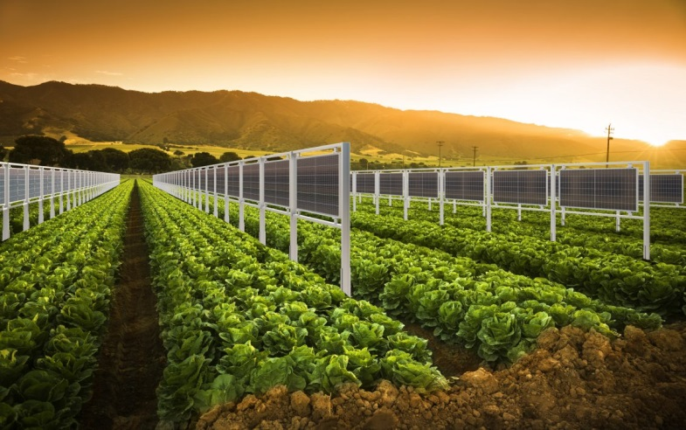
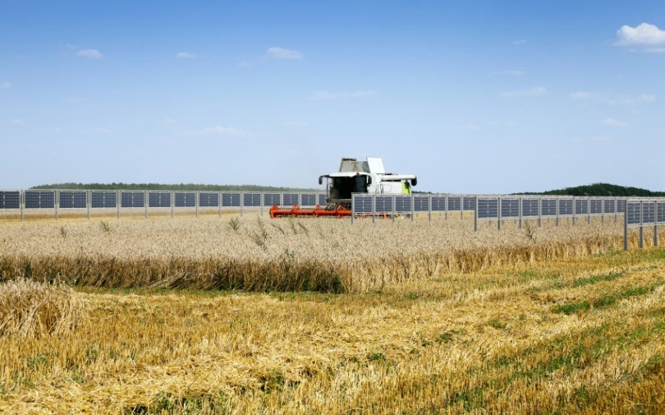
Il documento e le informazioni in esso contenute sono di proprietà della Fototherm Srl.
La riproduzione del presente documento o l’utilizzo delle informazioni in esso contenuto, in tutto o in parte, è severamente proibito, senza un espresso consenso scritto da parte della Fototherm Srl.
    SOLUZIONI TERRA –AGROFOTOVOLTAICO

Slide 20
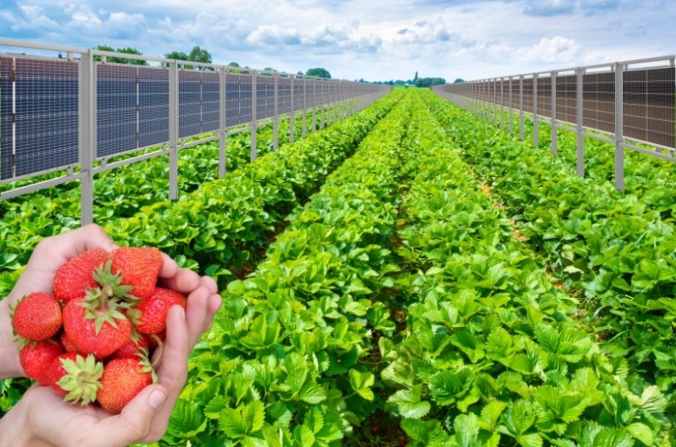
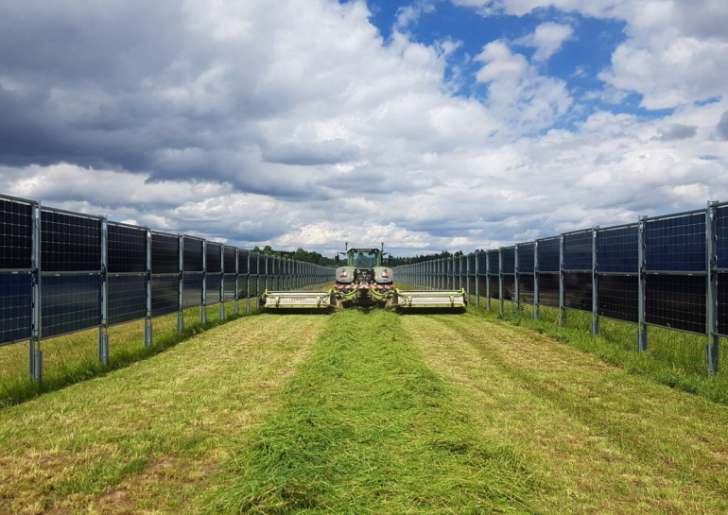
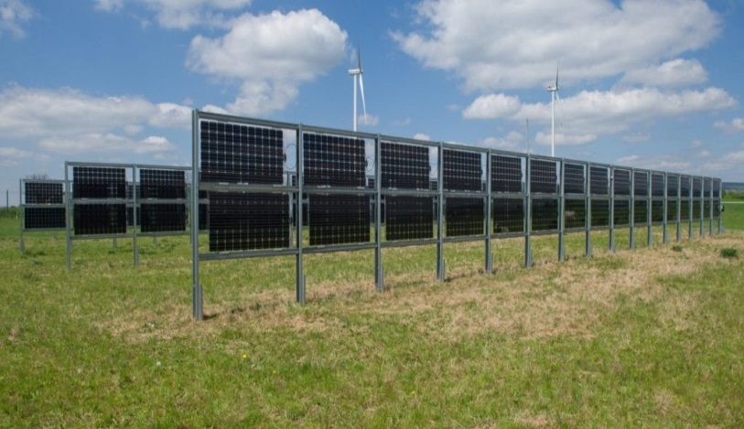
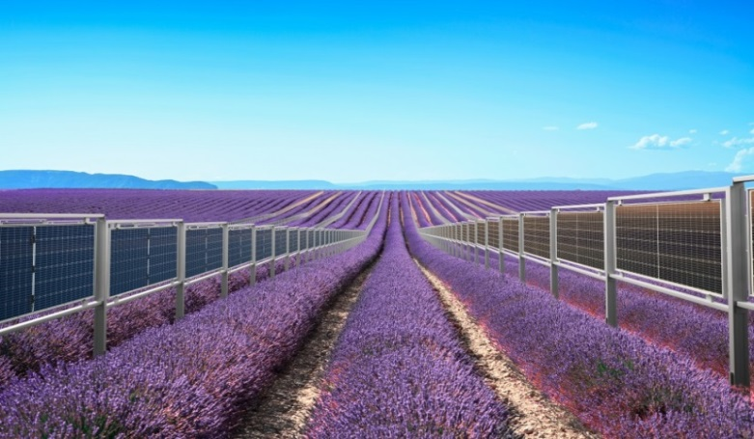
Il documento e le informazioni in esso contenute sono di proprietà della Fototherm Srl.
La riproduzione del presente documento o l’utilizzo delle informazioni in esso contenuto, in tutto o in parte, è severamente proibito, senza un espresso consenso scritto da parte della Fototherm Srl.
    SOLUZIONI TERRA –AGROFOTOVOLTAICO

Slide 21

Il documento e le informazioni in esso contenute sono di proprietà della Fototherm Srl.
La riproduzione del presente documento o l’utilizzo delle informazioni in esso contenuto, in tutto o in parte, è severamente proibito, senza un espresso consenso scritto da parte della Fototherm Srl.
FOTOTHERM S.R.L.
VIA OLMI 1 - 33050 GONARS (UD)
Tel. +39 0432 931595
luca.maresia@fototherm.com
fotovoltaico@pec.fototherm.com
www.fototherm.com

